Slide 1

BÀI 20:
NGÀY ĐÁNG NHỚ CỦA GIA ĐÌNH

Slide 2






1
Khởi động

Slide 3



Hoạt động giáo dục theo chủ đề
1. Chơi trò “ Tháng của ai?”

Slide 4
2
Khám phá

Slide 5
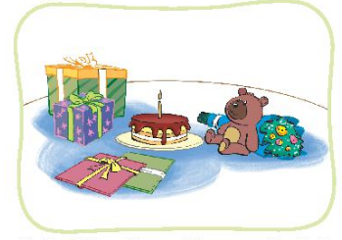
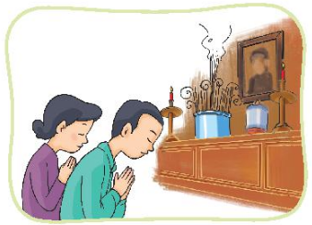
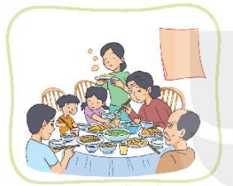
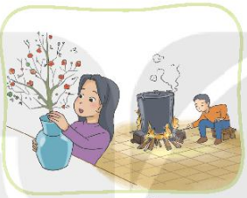

2. Thảo luận nhóm về những ngày đáng nhớ của gia đình
Sinh nhật
Ngày giỗ
Ngày cuối tuần
Ngày Tết
Ngày 8-3

Slide 6


Thảo luận nhóm 4

Slide 7
Đại diện nhóm lên trình bày

Slide 8



Những ngày sum họp, gia đình thường rất vui vẻ và là dịp để các thành viên quan tâm thăm hỏi lẫn nhau

Slide 9
2
Mở rộng

Slide 10

Lên kế hoạch tổ chức sinh nhật cho một người thân trong gia đình.
Trang trí nhà cửa.
Chuẩn bị quà tặng phù hợp với sở thích.
Chuẩn bị tiệc sinh nhật

Slide 11

Hoạt động về nhà

Slide 12



Về nhà em hãy cùng bố mẹ dùng lịch bàn để đánh dấu những ngày đáng nhớ của gia đình

Slide 13
Chào tạm biệt và hẹn gặp lại các em!

